Slide 1
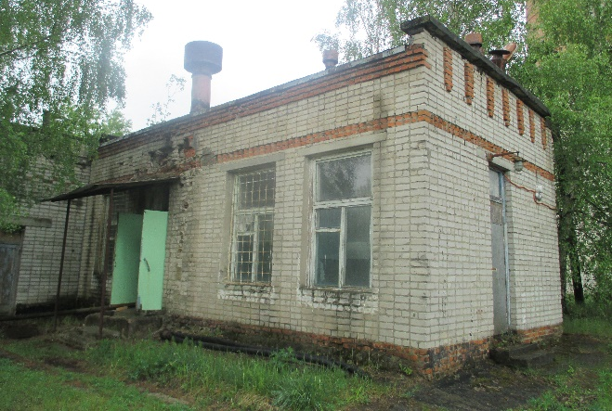
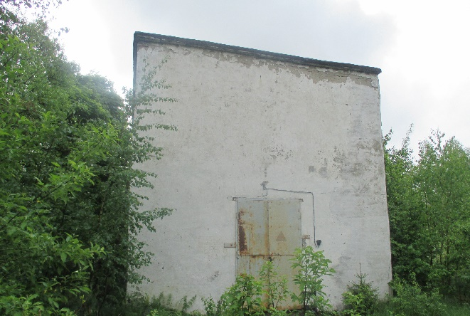
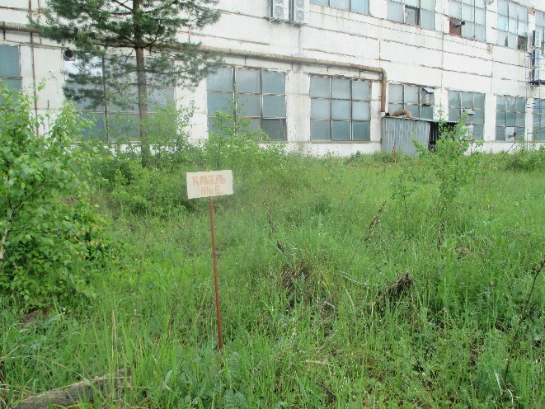
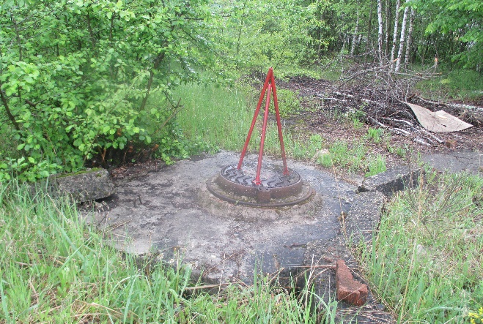
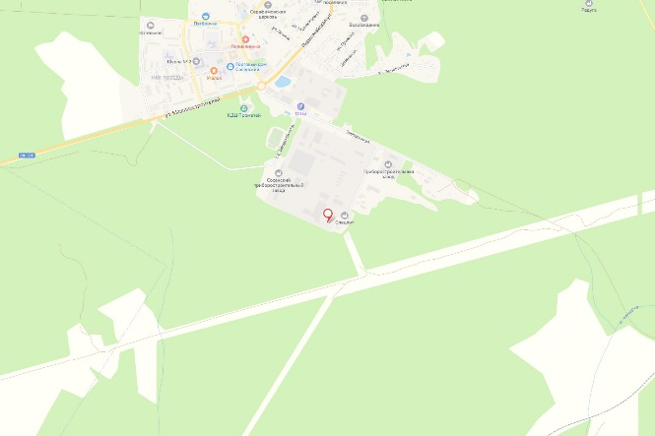
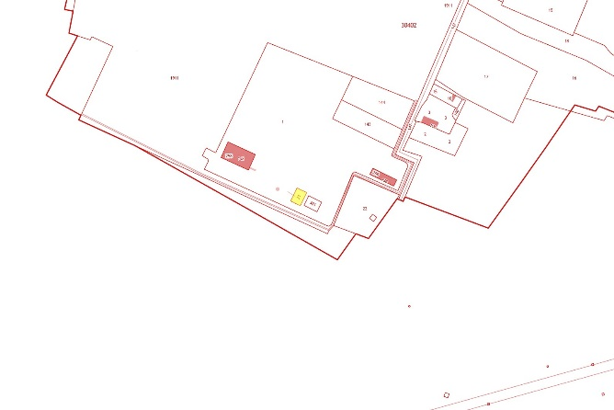
АО «НПЦАП»
Земельные участки и объекты
комплекса «Б», ПРОДАЖА
Расположение актива – Калужская область, Козельский район,
г. Сосенский, 1-й Заводской проезд, 1
Назначение актива – эксплуатация комплекса «Б»
Площадь земельных участков (ЗУ) – 1 026 кв. м. (кол-во ЗУ – 2)
кадастровые номера – 40:10:030402:21
– 40:10:030402:301
Площадь объектов (ОКС) – 156,9 кв. м. (кол-во объектов – 7,
в т. ч. здания – 2, сооружения – 5)
Вид права – собственность
Обременения – нет
Иная значимая информация – техническое состояние удовлетворительное. Инженерное обеспечение: кирпичное строение КНС «Б» - электричество, водоснабжение, водоотведение;
здание ЦРП «Б» (Строение № 32) - электричество.
Способ распоряжения – продажа
Начальная стоимость реализации – 18 991 116,95 руб.
Проведение торгов – 28.08.2024, 10:00 МСК
Извещение на электронной площадке – ЭТП ГПБ
https://etpgpb.ru/procedure/tender/etp/976361
Контактные лица –
Жаркова Анна Викторовна
раб. телефон: +7 (48442) 5-00-43 доб. 63-28
Щеклеин Александр Вячеславович
раб. телефон: +7 (495) 535-31-59
E-mail: otd526_1@npcap.ru
Схема расположения актива
Ситуационный план

Slide 2
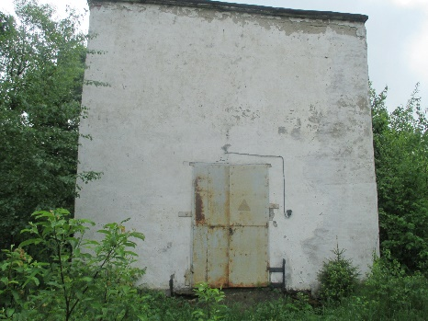
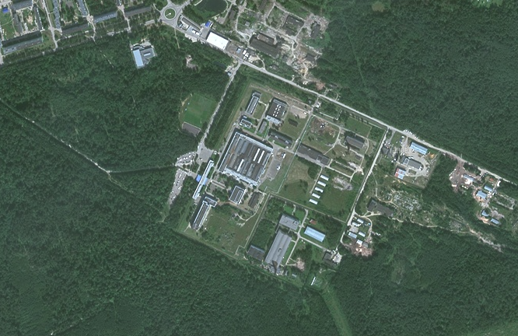
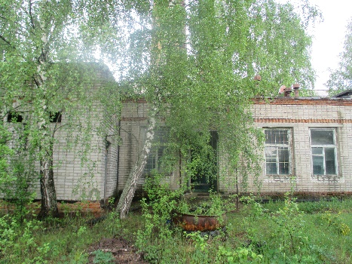
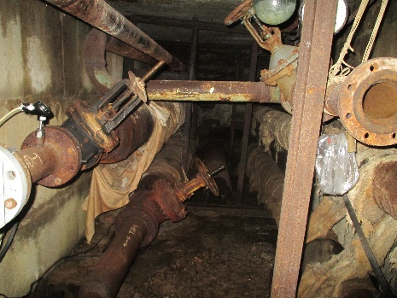
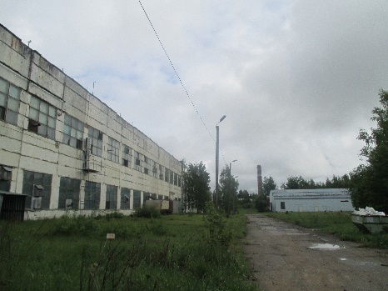
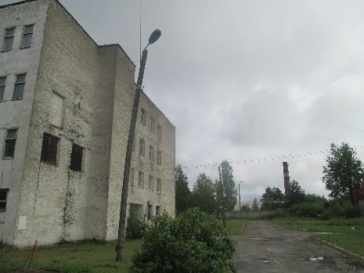
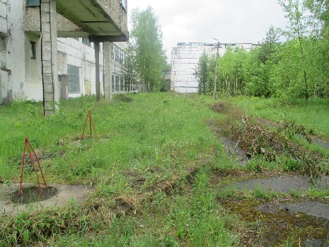
АО «НПЦАП»
Земельные участки и объекты
комплекса «Б», ПРОДАЖА
Здание ЦРП «Б»
Площадь 97,5 кв. м.
Внешние высоковольтные сети Протяженность 1103 м.
Здание КНС «Б»
Площадь 59,4 кв. м.
Сети водоснабжения
Протяженность 674 м.
Тепловые сети
Протяженность 260 м.
Наружное электрическое освещение комплекса Протяженность 1286 м.
Сети канализации. Протяженность 557 м.

Slide 3
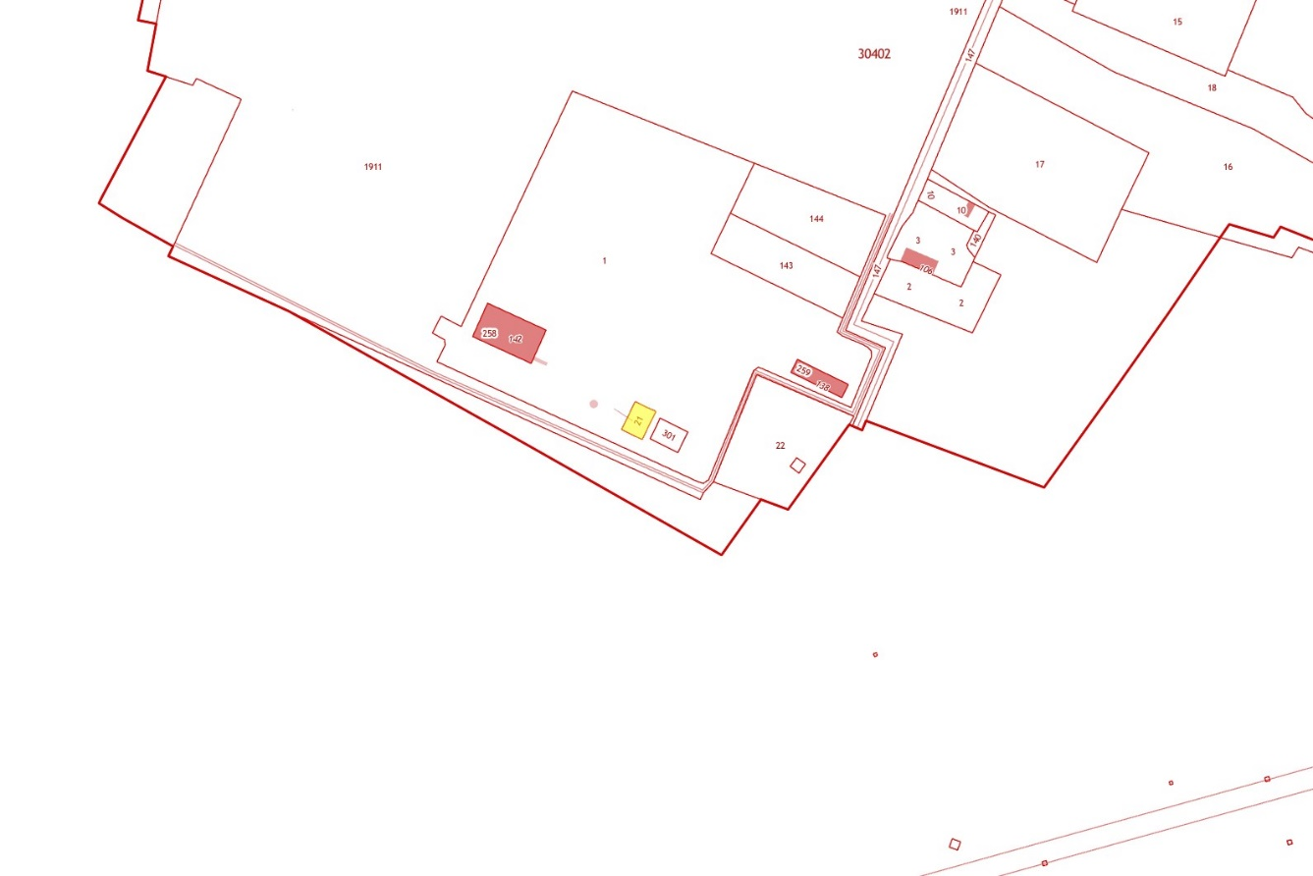
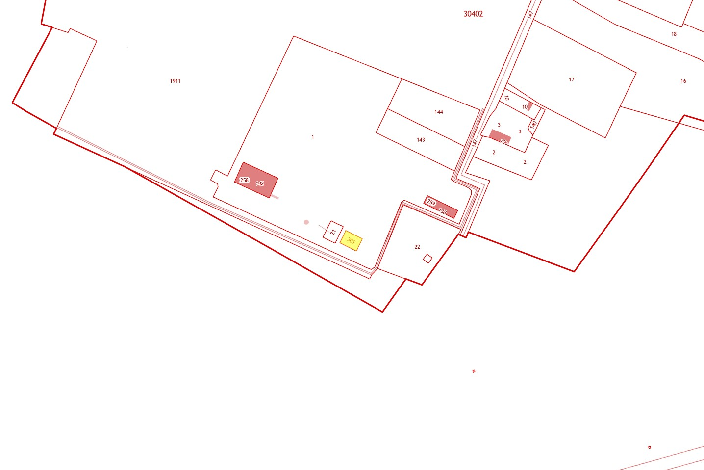
АО «НПЦАП»
Земельные участки и объекты
комплекса «Б», ПРОДАЖА
Здание очистных сооружений
Площадь 44,8 кв. м.
Земельный участок 40:10:030402:21
Площадь 513 кв. м.
Земельный участок 40:10:030402:301
Площадь 513 кв. м.

Slide 4
АО «НПЦАП»
Земельные участки и объекты
комплекса «Б», ПРОДАЖА
Иная значимая информация:
Кадастровые номера объектов, входящих в состав базы отдыха «Салют»:
40:10:030402:21 - Земельный участок
40:10:030402:118 - Здание (Кирпичное строение КНС «Б»)
40:10:030402:301 - Земельный участок
40:10:030402:104 - Здание (Здание ЦРП «Б» (Строение № 32))
40:10:030402:49 - Сооружение (Внешние высоковольтные сети комплекса «Б» протяженностью 1103 м.)
40:10:030402:63 - Сооружение (Наружное электрическое освещение комплекса «Б» протяженностью 1286 м.)
40:10:030402:90 - Сооружение (Сети водоснабжения комплекса «Б» протяженностью 674 м.)
40:10:030402:47 - Сооружение (Сети канализации комплекса «Б» протяженностью 557 м.)
40:10:030402:44 - Сооружение (Тепловые сети комплекса «Б» протяженностью 260 м.)

